Slide 1
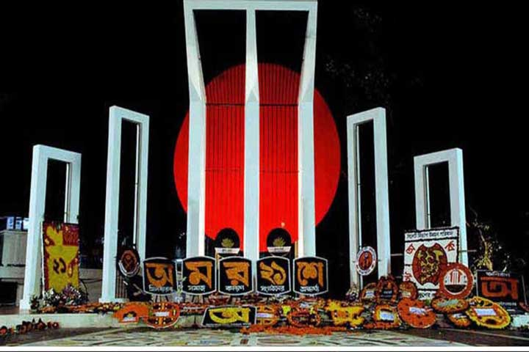
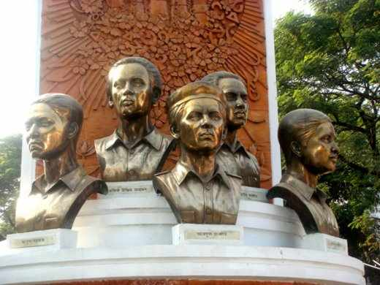
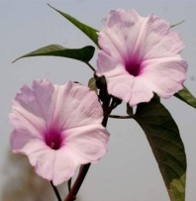
স্বাগতম

Slide 2
শিক্ষক পরিচিতিঃ
আয়েশা ছিদ্দিকা
প্রধান শিক্ষক
রামপুর সরকারি প্রাথমিক বিদ্যালয়
লাকসাম, কুমিল্লা ।

Slide 3
পাঠ পরিচিতি
শ্রেণি : পঞ্চম
বিষয় : বাংলা
পাঠশিরোনাম : ‘ফেব্রুয়ারির গান’
পাঠ্যাংশ : ‘গাছের------------গান’
সময় : 20 মিনিট

Slide 4
শিখনফল
২.১.২ কবিতা শুনে মূলভাব বুঝতে পারবে।
১.১.১ যুক্তবর্ণ সহযোগে তৈরি শব্দ স্পষ্ট ও শুদ্ধভাবে বলতে
পারবে।
২.২.২ পাঠ্যবইয়ের কবিতা সাবলীলভাবে আবৃত্তি করতে পারবে।
১.৫.১ পাঠে ব্যবহৃত শব্দ দিয়ে নতুন নতুন বাক্য লিখতে পারবে।
২.৩.১ পাঠসংশ্লিষ্ট প্রশ্নের উত্তর লিখতে পারবে।

Slide 5
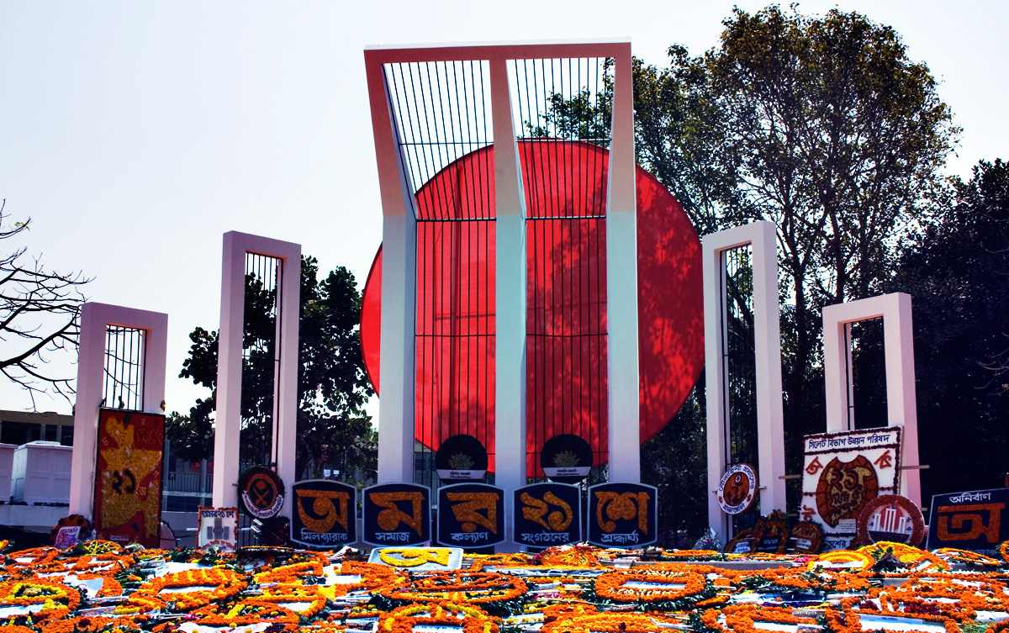
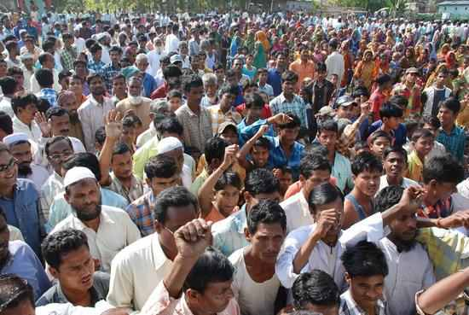
ছবিগুলো দেখ ও বলঃ
একুশের ঐতিহাসিক গান
ভাষা শহিদ
ফুল আচ্ছাদিত শহিদ মিনার
রাষ্ট্রভাষার দাবীতে ছাত্র আন্দোলন

Slide 6
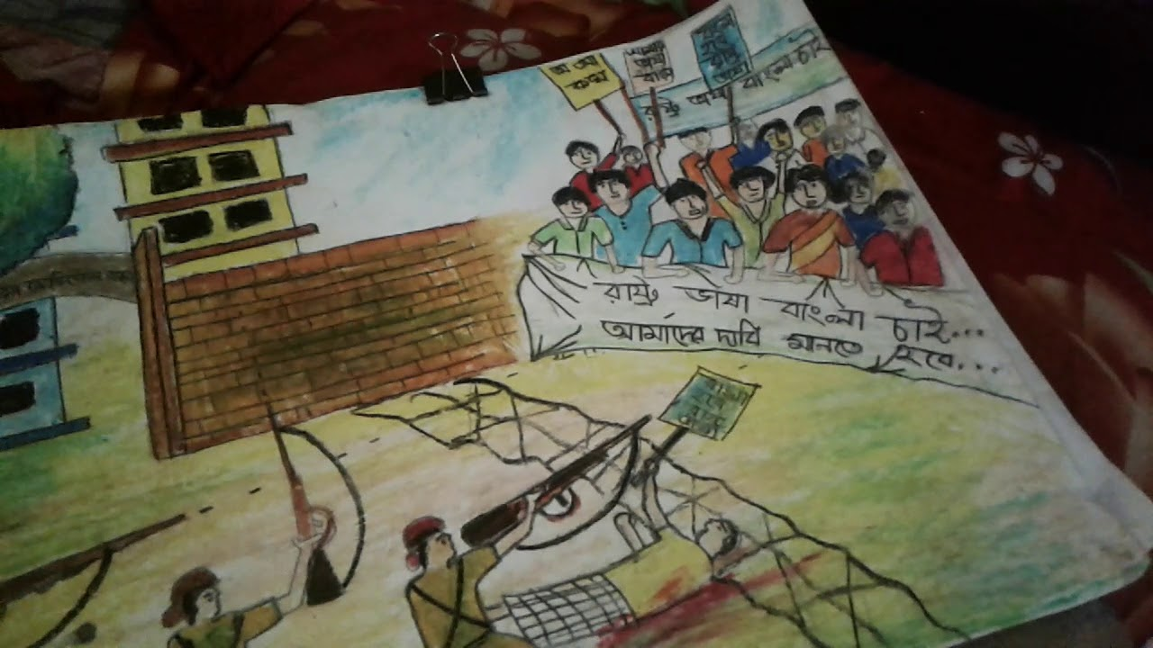
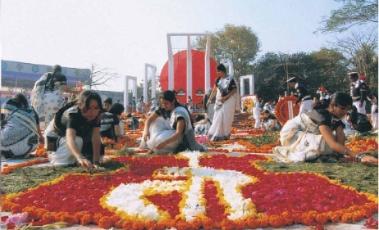
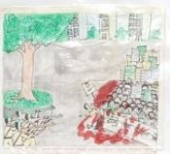
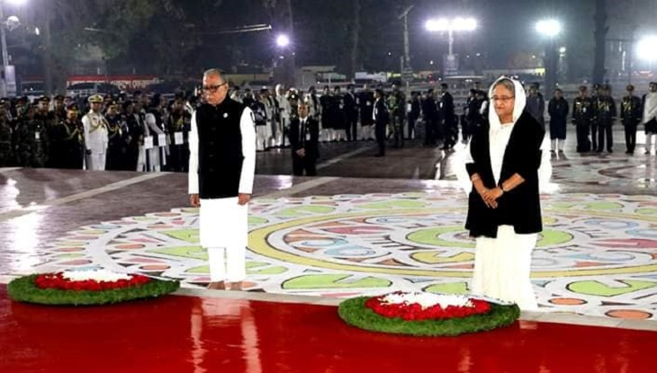
২১ ফেব্রুয়ারি
আয়েশা ছিদ্দিকা
একুশের ঐ রক্তমাখা বিশাল বুকে,
শহিদ ভাইয়েরা দাঁড়িয়ে আছেন রুখে।
বাংলা হলো মিষ্টি ভাষা,
মিটাই মনের সকল আশা।
বাংলা ভাষার রাখতে মান,
চলে গেলো অনেক প্রাণ।
১৪৪ ধারা ভঙ্গ করে শহিদ হলো- সালাম, বরকত,
রফিক, শফিক আরো নাম না জানা কত!
আমার মায়ের মুখের কথা,
দূর হয়ে যায় সকল ব্যথা।
বাংলায় মোরা গাই গান ,
জুড়াই মোদের প্রাণ।
ভাষা শহিদেরা হলেন সৃষ্টিকর্তার সেরা দান,
বাঙালী কখনো ভুলবেনা তাঁদেন অবদান।।

Slide 7
নতুন নতুন শব্দের অর্থ জেনে নেই
মুগ্ধ
বিমোহিত, আনন্দিত।
ঊর্মি
নদী ও সাগরের ঢেউ।
স্রোতস্বিনী
নদী, তটিনী।
সমুদ্দুর
সমুদ্র, সাগর।
বাহার
সৌন্দর্য

Slide 8
নতুন নতুন শব্দের অর্থ জেনে নেই
স্বর্ণলতা
সোনালি রঙের বুনো লতা।
প্রতিধ্বনি
বাতাসের ধাক্কায় ধ্বনির পুনরায় ফিরে আসা।
পাহাড়
পর্বত, গিরি।
শহিদ
সত্যের পথে জীবন উৎসর্গকারী।
পাখি
পক্ষী, খগ, বিহগ।

Slide 9
যুক্তবর্ণ ভেঙ্গে যুক্তবর্ণ যুক্ত শব্দ দিয়ে একটি করে বাক্য তৈরি কর
একক
কাজ
মুগ্ধ
গ্ধ
গ
ধ
বাংলাদেশের প্রকৃতি দেখে আমরা মুগ্ধ হই।
প্রতিধ্বনি
ধ্ব
ধ
ব
খ্রিষ্টানদের আছে ইস্টার সানডে।
গ্রীষ্ম
ষ্ম
ষ
ম
গ্রীষ্ম ঋতুতে প্রচণ্ড গরম পড়ে।
স্ব র্ণলতা
স্ব
স
ব
আমাদের আত্মীয়-স্বজনদের বাড়ি বেড়াতে যাওয়া দরকার।
রক্ত
ক্ত
ক
ত
রক্তের রং লাল।

Slide 10
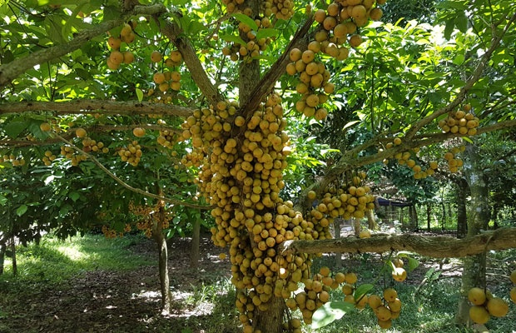
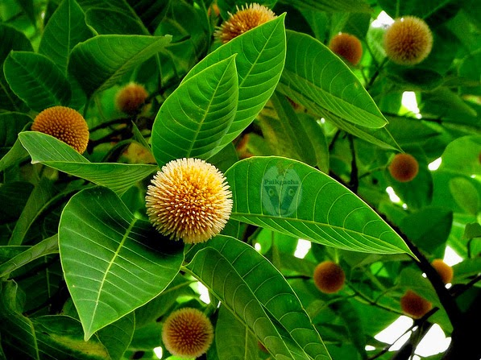
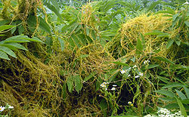
গাছের গানে মুগ্ধ পাতা
মুগ্ধ স্বর্ণলতা

Slide 11
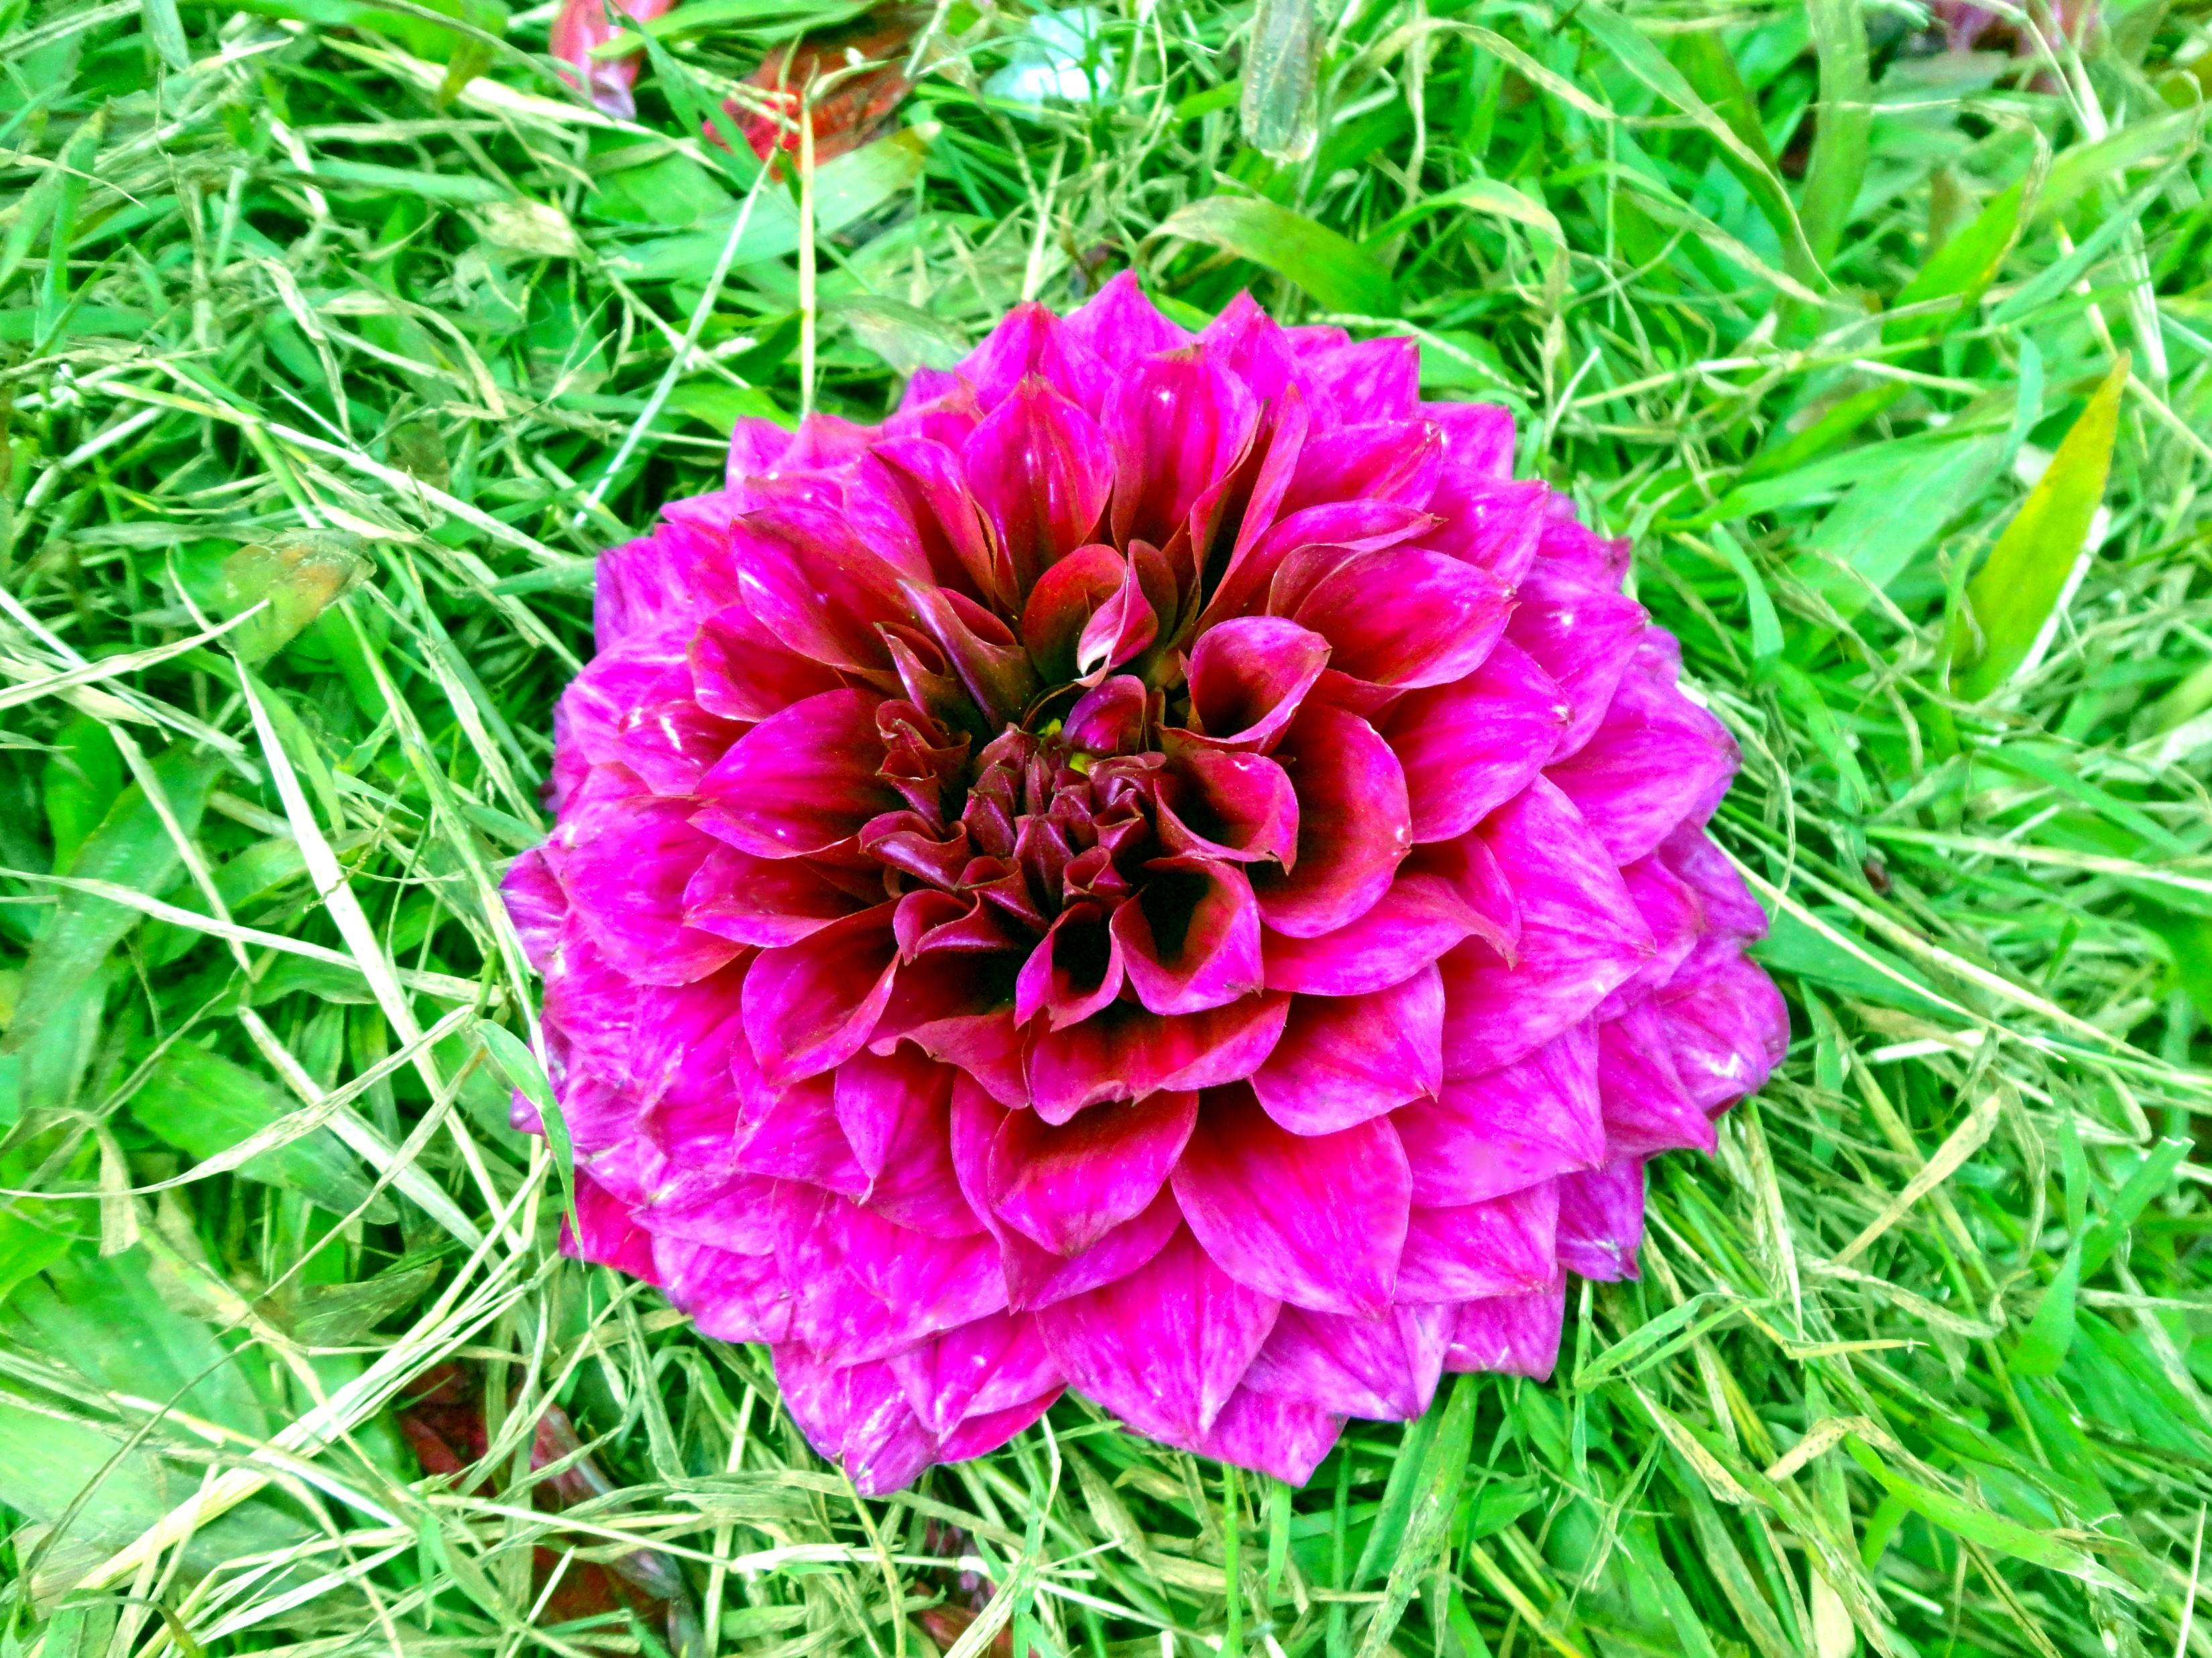
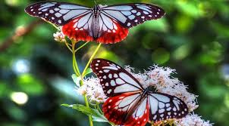
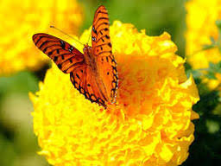
ছন্দ- সুরে ফুলের সাথে
প্রজাপতির কথা।

Slide 12
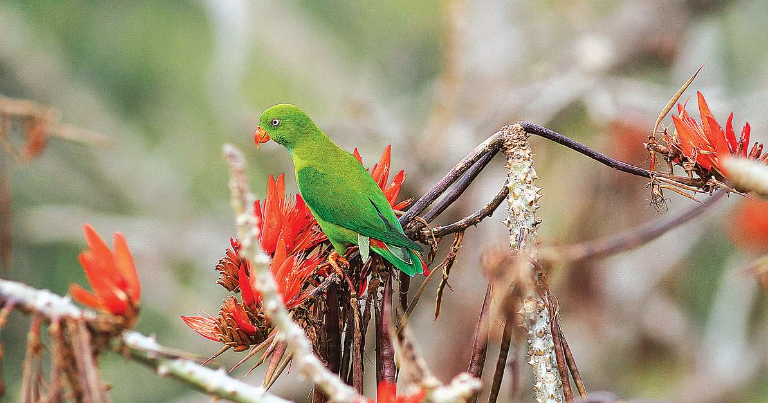
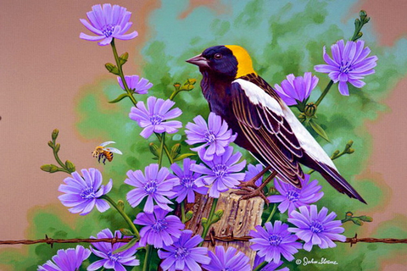
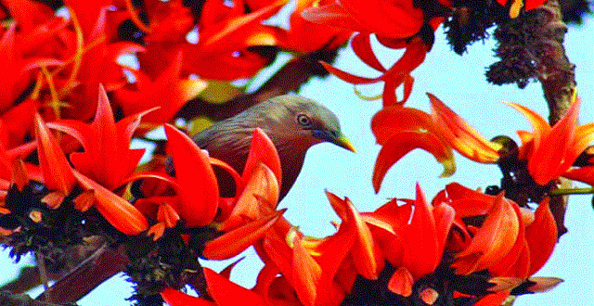
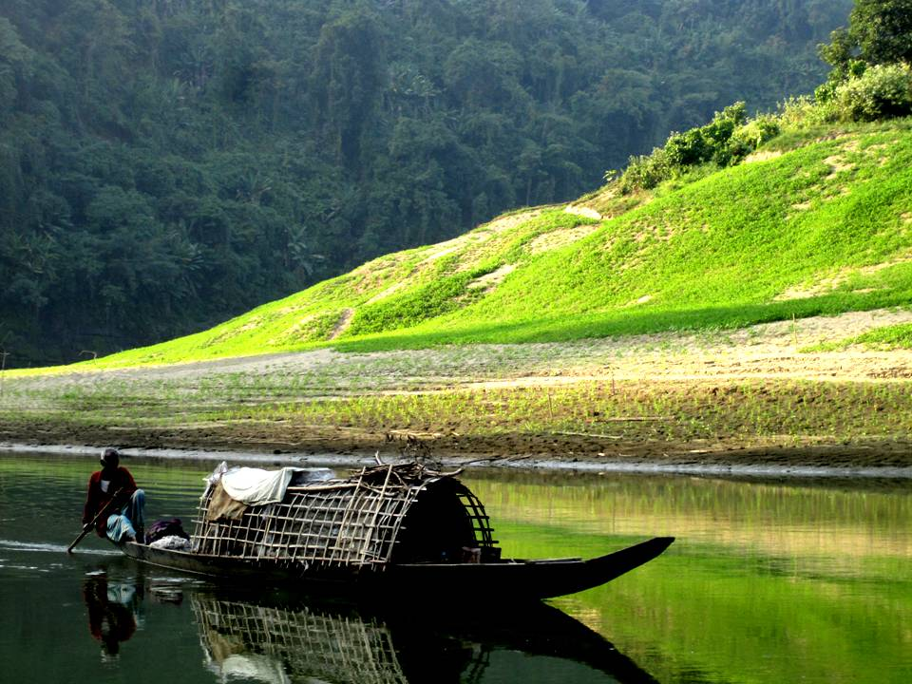
ফুল পাখি নই,নইকো পাহাড়

Slide 13
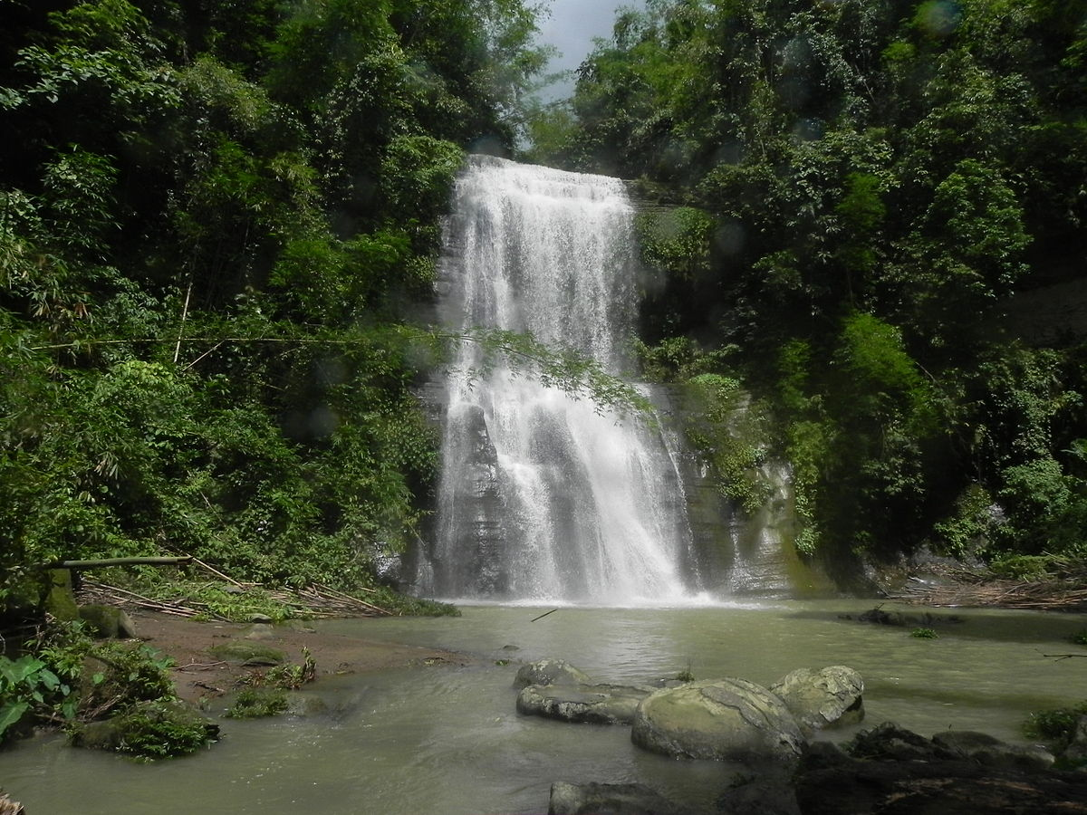
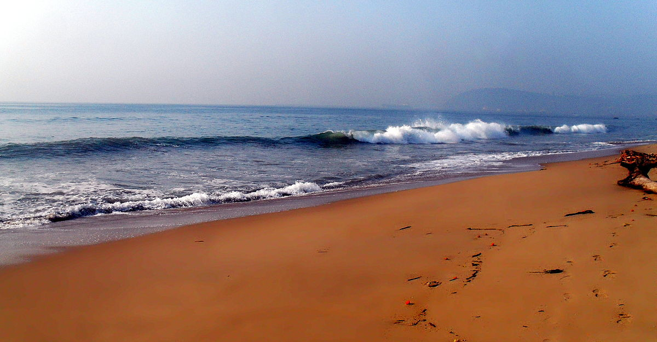
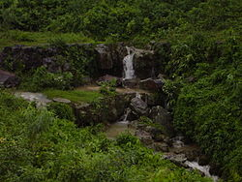
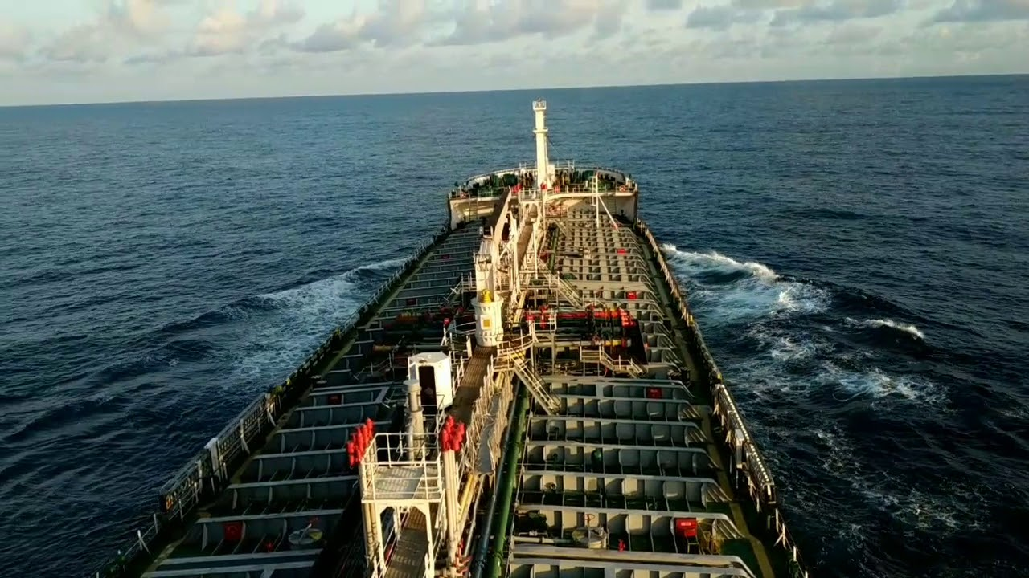
ঝরনা সাগর নই

Slide 14
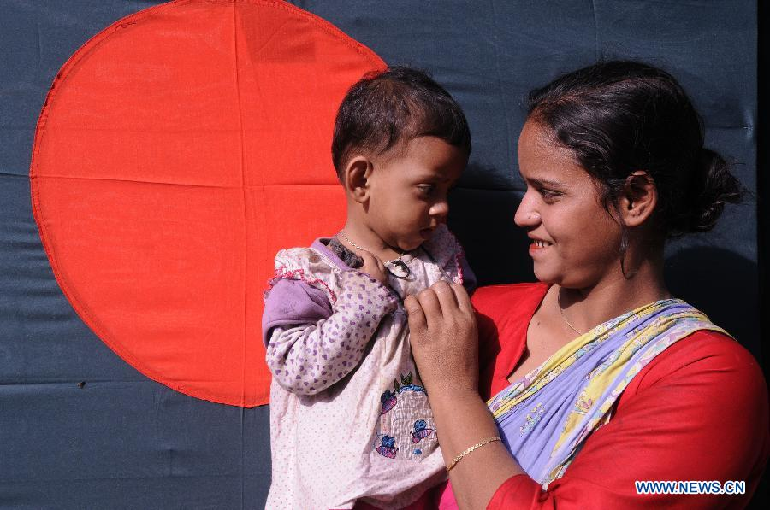
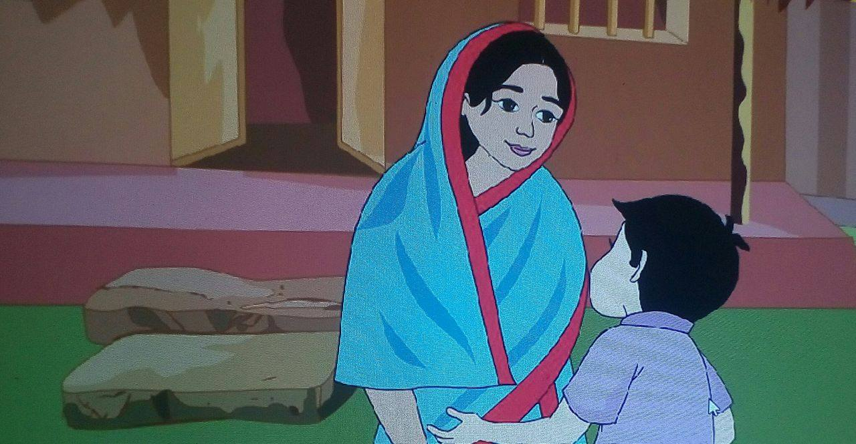
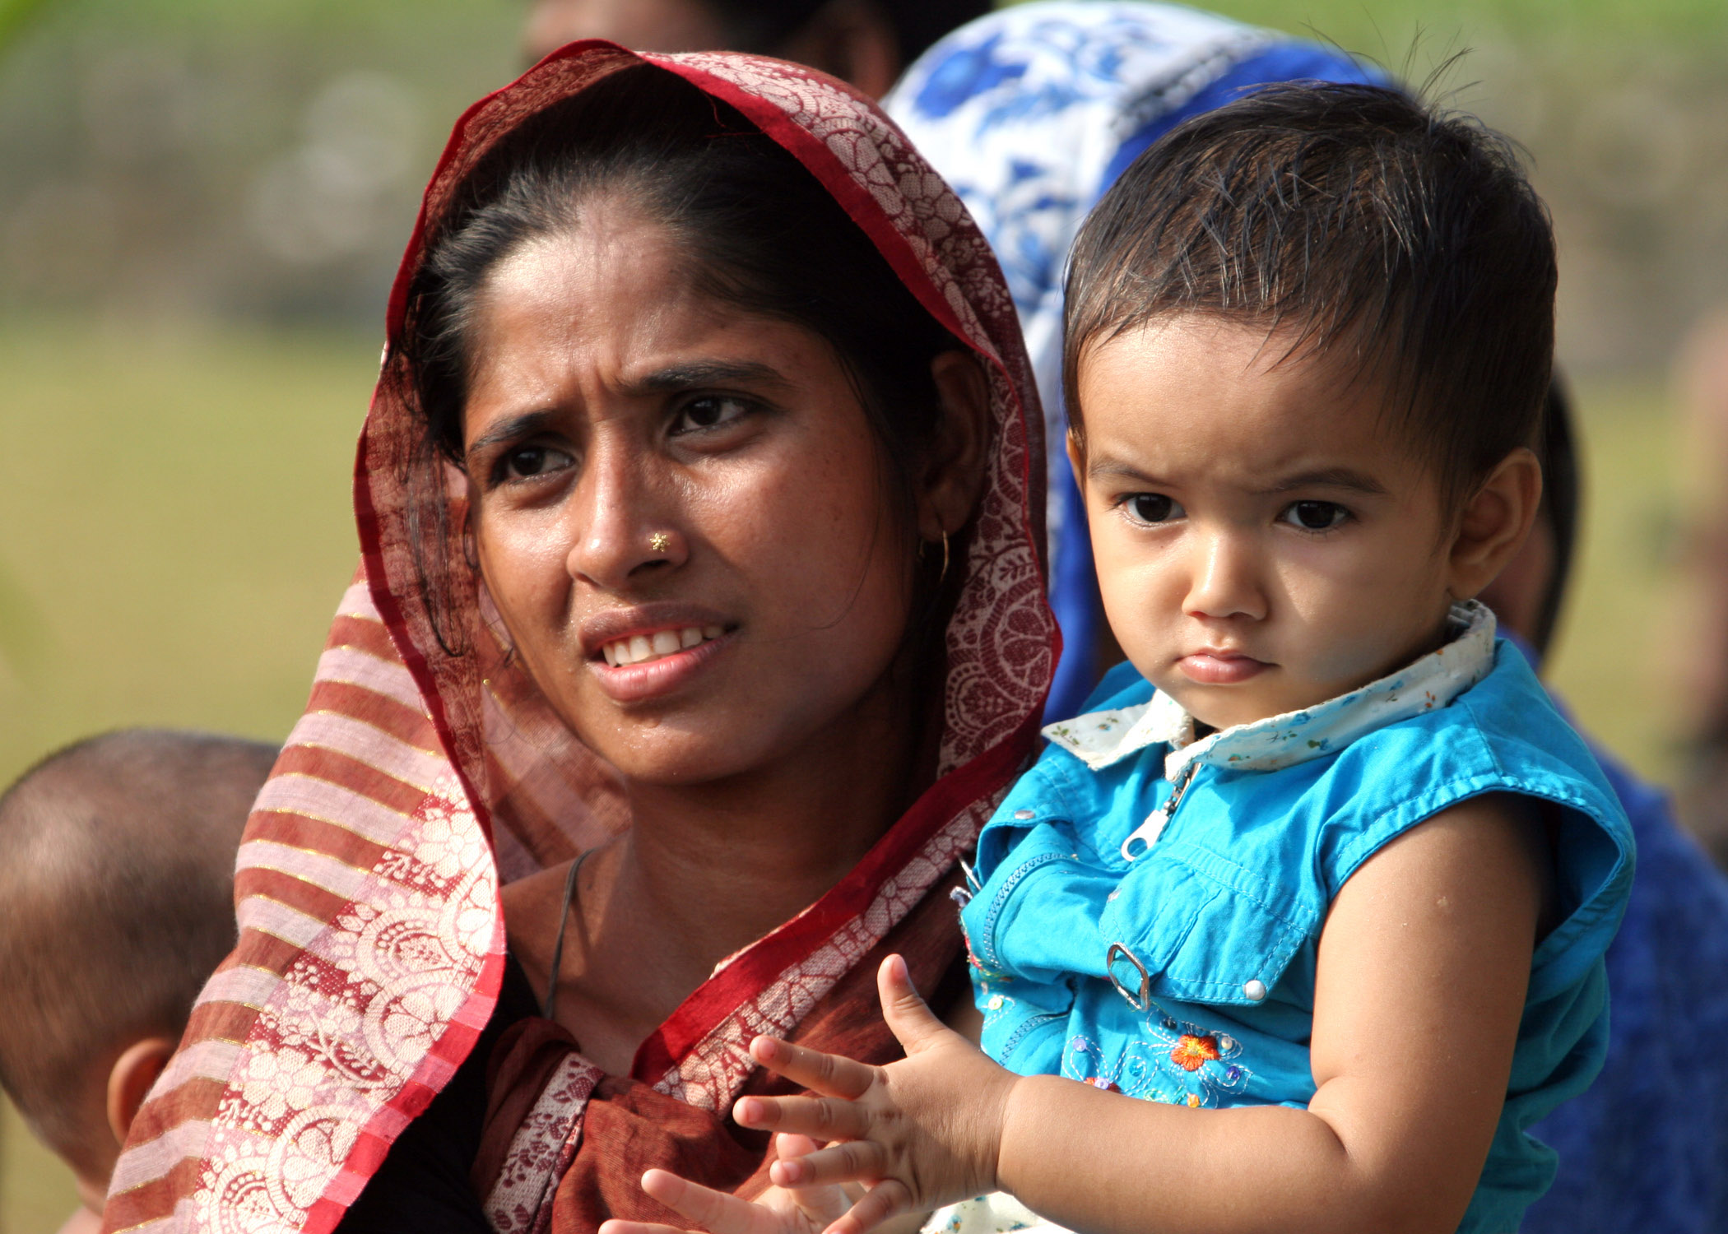
মায়ের মুখের মধুর ভাষা
মনের কথা কই।

Slide 15
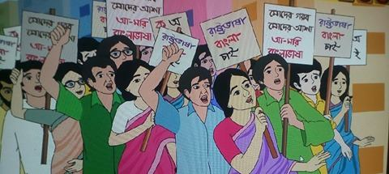
বাংলা আমার মায়ের ভাষা
শহিদ ছেলের দান

Slide 16
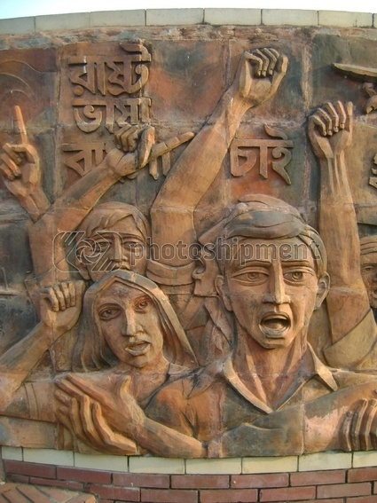
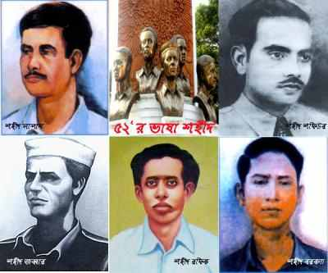
আমার ভাইয়ের রক্তে লেখা
ফেব্রুয়ারির গান।

Slide 17
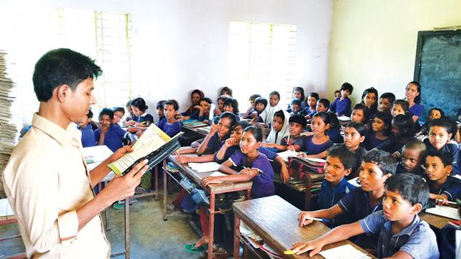
শিক্ষকের পাঠ
পাঠ্যবইয়ের ৩১ নং পৃষ্ঠার সাথে সংযোগ

Slide 18
এসো কবিতার ভিডিও উপভোগ করি।
https://www.youtube.com/watch?v=4G1ixbJrnyk

Slide 19
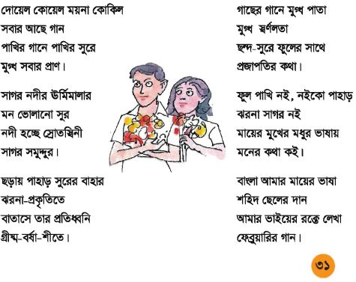

Slide 20
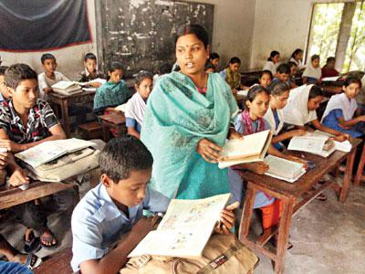
শিক্ষার্থীর আবৃত্তি

Slide 21
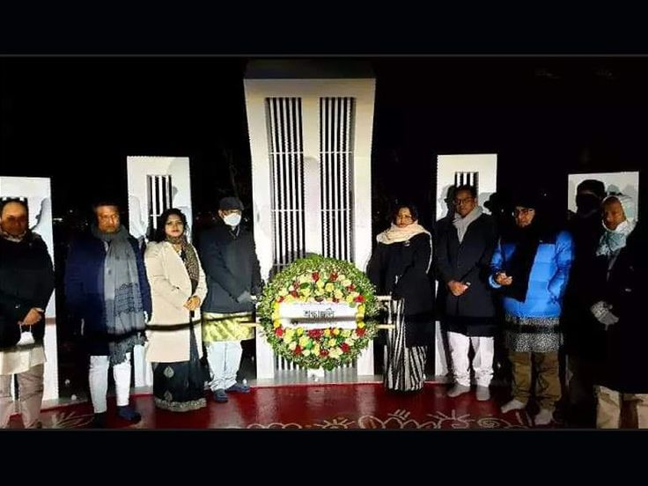

Slide 22
নিচের শব্দগুলো খালি জায়গায় বসিয়ে বাক্য তৈরি কর
প্রতিধ্বনি
বাহার
স্রোতস্বিনী
মুগ্ধ
১. বাংলার সৌন্দর্য দেখে আমি.............হলাম ।
২. গ্রীষ্মকালে ফলের ............... দেখা যায়।
৩. নদীর অপর নাম ................।
৪. বাতাসের ধাক্কায় ধ্বনির পুনরায় ফিরে আসাকে...............
বলে।

Slide 23
একক কাজ
১। ফেব্রুয়ারির গান কবিতাটি কে লিখেছেন?
২। কবি এই কবিতায় কত ধরনের সুরের কথা বলেছেন?
৩। আমরা কোন ভাষাতে আমাদের মনের কথা বলি?

Slide 24
দলীয় কাজ
দোয়েল কোয়েল ময়না কোকিল
সবার আছে গান
পাখির গানে পাখির সুরে
মুগ্ধ সবার প্রাণ।
কবিতাংশটুকুর মূলভাব ৫ বাক্যে লিখ।
বাংলা আমার মায়ের ভাষা
শহিদ ছেলের দান
আমার ভাইয়ের রক্তে লেখা
ফেব্রুয়ারির গান।
কবিতাংশটুকুর মূলভাব ৫ বাক্যে লিখ।
মেঘনা দল
পদ্মা দল

Slide 25
মূল্যায়ন
১. কবিতাটি কে লিখেছেন?
২. প্রদত্ত শব্দগুলোর ২ টি করে সমার্থক শব্দ লিখ।
মুগ্ধ, স্রোতস্বিনী, পাখি, সমুদ্দুর, পাহাড়।
৩. নিচের যুক্তবর্ণগুলো ভেঙে ১ টি করে বাক্য লিখ।
গ্ধ, ধ্ব, ষ্ম, স্ব, ক্ত।

Slide 26
বাড়ির কাজ
‘শহিদ ছেলের দান’ হিসেবে আমরা কি পেয়েছি?
একুশে ফেব্রুয়ারি নিয়ে একটি অনুচ্ছেদ লিখ।

Slide 27
ধন্যবাদ

